Slide 1
Проектная деятельность младших школьников
Из опыта работы

Slide 2
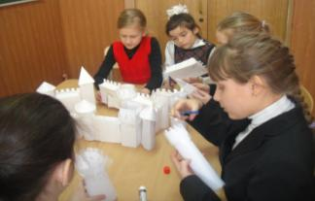
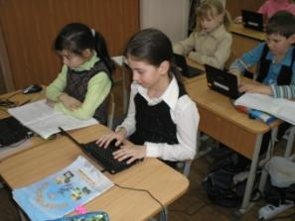
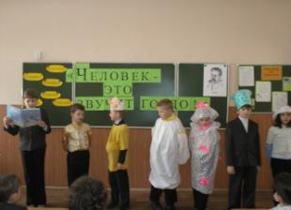
«Человек рождён
для мысли
и действия»

Slide 3
Значение проектной деятельности
Повышение уровня
самостоятельности
Активизация
познавательной
деятельности
Развитие
коммуникативных
навыков
Проектная деятельность
Овладение способами
работы с информацией
Развитие
творческих способностей

Slide 4
информационные
Социального
взаимодействия
оценочные
Общеучебные умения
и навыки
исследовательские
рефлексивные
презентационные

Slide 5
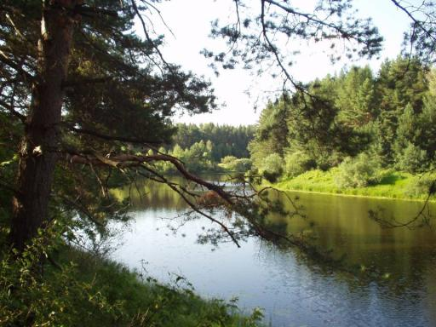
Первые исследовательские работы
Река Ветлуга получила своё название потому, что по берегам реки растёт дерево ветла

Slide 6
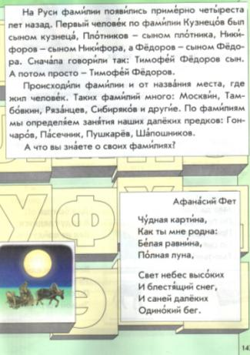
«Что означает моя фамилия?»

Slide 7
Анкетирование родителей

Slide 8
Анкетирование родителей

Slide 9
Анкетирование родителей

Slide 10
Анкетирование детей

Slide 11
Анкетирование детей

Slide 12
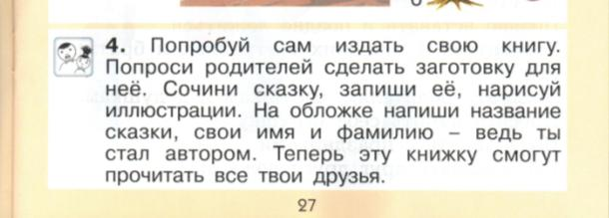
Проект «Моя первая книга»
Проект ученицы 1 «А» класса Васильевой Алёны

Slide 13
Участие детей в международном конкурсе «Сказка в новогоднюю ночь»
Сертификат участника конкурса Федоровой Дарьи, ученицы 1 А класса, учитель Апполонова Е.В.
Сертификат участника конкурса Дубровского Никиты, ученика 1 Б класса, учитель Абашидзе Н.Е.

Slide 14
Проект «Азбука»

Slide 15
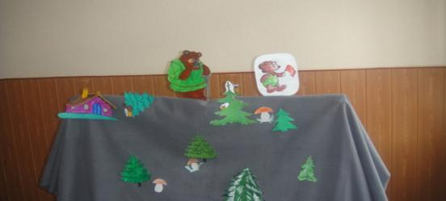
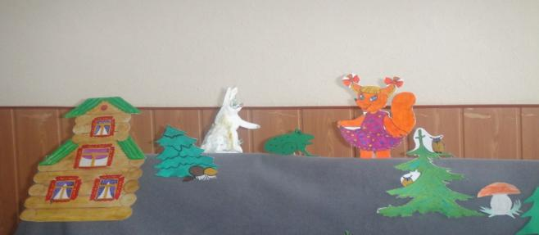
Проект «Кукольный театр»

Slide 16
Педагогическая цель ПЗ
4-5
классы
выявлять способность к переносу известных способов действий в новую модельную ситуацию
1-3
классы
способствовать формированию разных способов учебного сотрудничества

Slide 17
Парное взаимодействие

Slide 18
Виды работы:
Обсуждение
Совместное изучение
Обучение друг друга
Тренировка
Проверка

Slide 19
Парное взаимодействие 2 класс

Slide 21
Проект «Школа - экодом»
Тип проекта: творческий информационно-художественный групповой школьный, межпредметный
ЦЕЛИ ПРОЕКТА:
Сформировать представление о здоровье, как одной из главных ценностей человеческой жизни
Выделить компоненты здорового состояния человека
Познакомить детей с правилами, помогающими сохранить собственное здоровье

Slide 22
Почему здоровье школьников ухудшается?
Несоблюдение
режима дня
Нарушение
осанки
Качество
питьевой воды
Плохое
освещение
Краски,
применяемые
при ремонте

Slide 23
Участники проекта
Администрация
школы
Работники
столовой
Учащиеся старшей школы
Учитель
ИЗО
Учащиеся 2 а класса
Медработник
школы
Учитель биологии
Отчёт о проделанной работе, творческие работы, рисунки, доклады.

Slide 24
Проект «Школа-экодом»
Наблюдение за своим распорядком дня
Составление режима дня

Slide 25
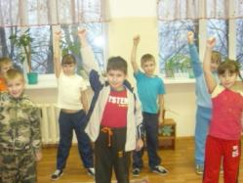
Доклад
«Значение осанки в жизни человека»
Разучивание на уроке физической культуры упражнений, укрепляющих осанку

Slide 26
Поиск нормативов по освещённости
Беседа с зам. директора по АХЧ

Slide 27
Беседа с зам директора по АХЧ

Slide 29
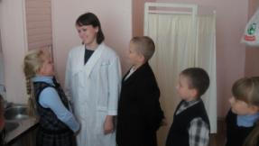
Беседа со школьным врачом о здоровом питании, составление пирамиды правильного питания
Конкурс рисунков «Народная мудрость в пословицах»

Slide 30
Что необходимо?
Наличие
аквариума
Озеленение класса
проветривание
-проведение влажной уборки;
достаточное
освещение;

Slide 31
Участие в НОУ

Slide 35
Результативность познавательного процесса во 2 классе на уроках ЗОМ во 2 классе
Начало
учебного года
Конец
учебного года
Умение планировать свою деятельность
56%
43 %
Навык
самостоятельной
работы
42 %
53 %
Уровень развития
творческих
способностей
52%
40%
Учащиеся,
требующие
направляющей
и обучающей помощи
18%
25%

Slide 36
Спасибо за внимание !
www.themegallery.com

